Slide 1
Вртићи “Владо Јурић” и “Вук Караџић”
Упознајмо нове другаре -
заједничке активности деце два суседна вртића

Slide 2
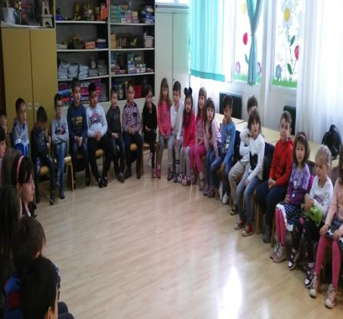
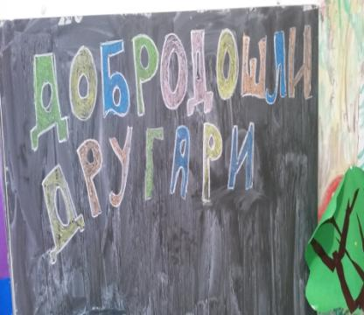
Диван дан за заједничко дружење,
игру, песму, глуму!

Slide 3
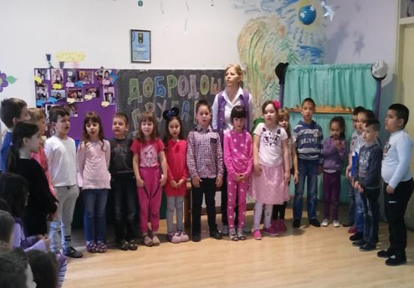
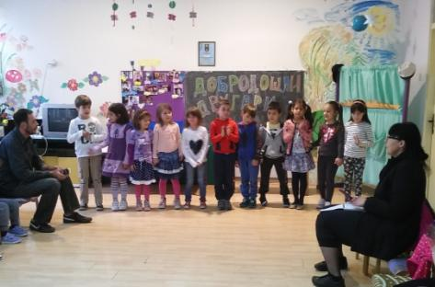
Вук Караџић
Деца ППП са васпитачем Новком Синадиновић
Владо Јурић
Деца ППП, васпитачи
Н. Тимотијевић и В. Илић

Slide 4
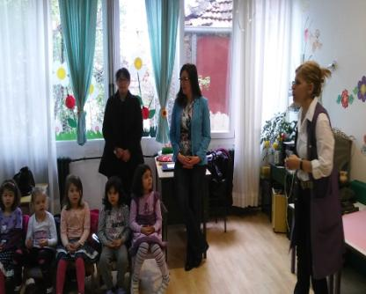
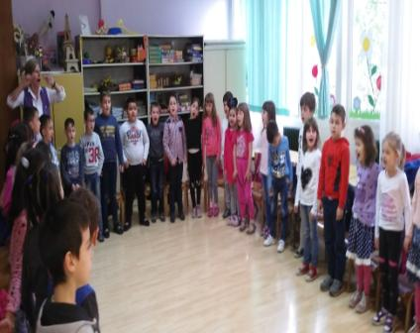
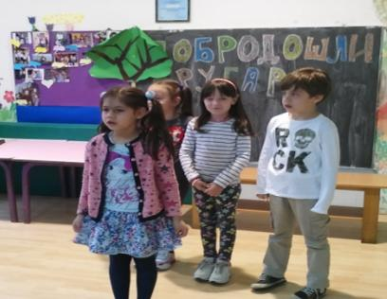
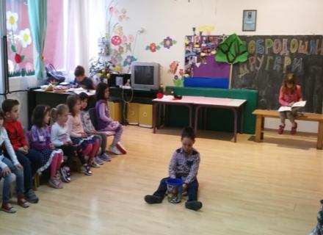

Slide 5
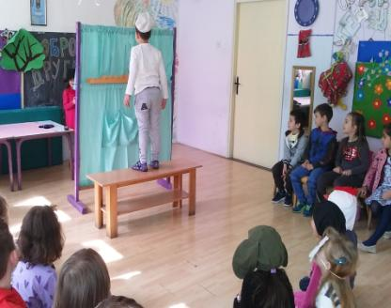
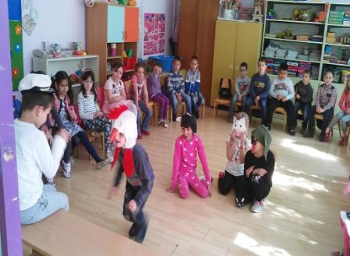
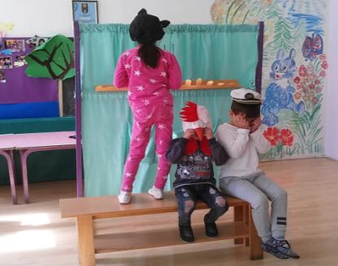
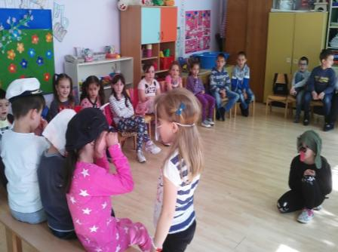

Slide 6
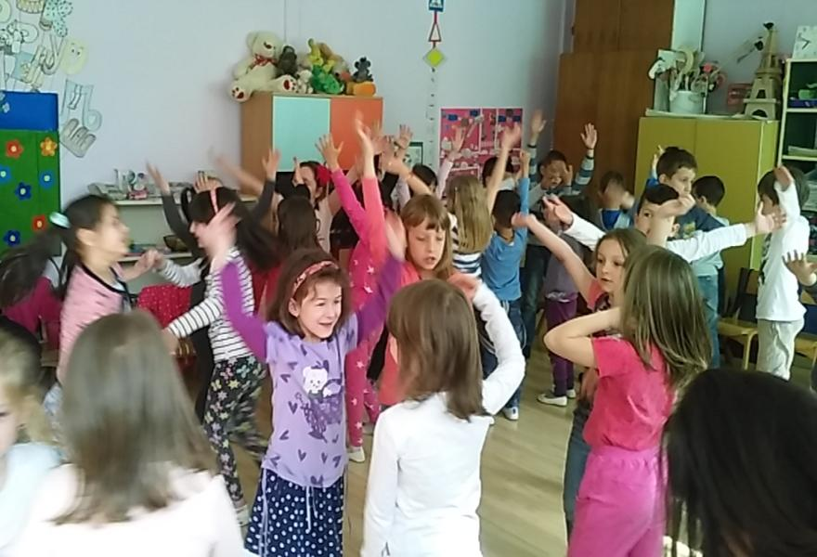
Заједнички плес... “Добар друг ти вреди више...”

Slide 7
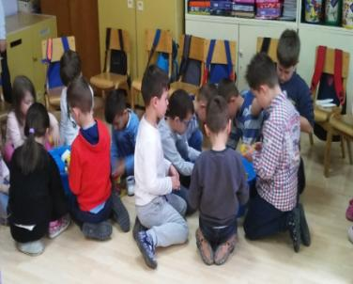
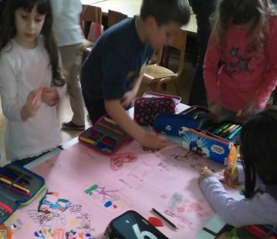
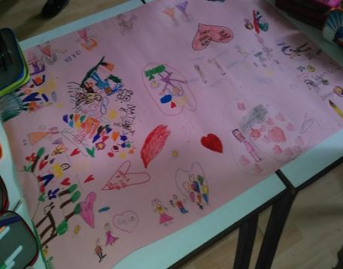
Стварамо заједно...

Slide 8
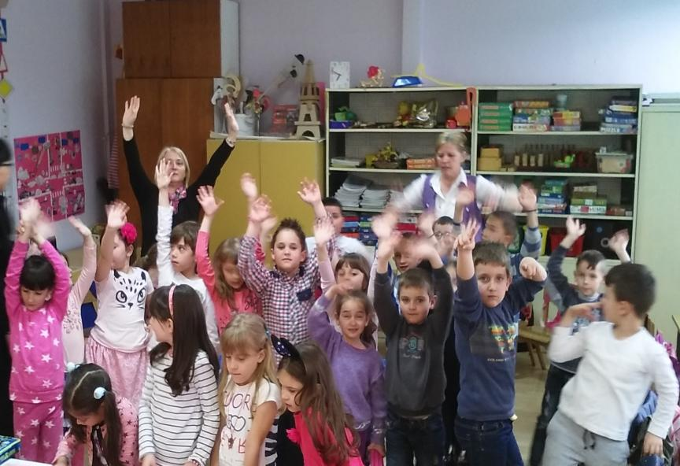
До новог виђења, у заједничкој школи!

